Slide 1
“CAMBIANDO LA MANERA DE COMUNICARNOS COMO IGLESIA”
Más cerca de la comunidad
ESCUELA SABÁTICA
IGLESIA ADVENTISTA DEL 7° DÍA

Slide 2
SERVICIO DE CANTO
#569 “ID Y PREDICAR EL EVANGELIO”,
#574 “TESTIMONIO”.

Slide 3
BIENVENIDOS

Slide 4
INTRODUCCIÓN
¿De qué manera los medios sociales están cambiando la manera de comunicarnos en nuestras iglesias?
¿En qué sentido específico, el surgimiento de plataformas de medios sociales como Twitter,
Facebook, Instagram, Tiktok, Snapchat y Periscope están cambiando la manera en que nos
conectamos y comunicamos en nuestras iglesias?
Los medios sociales están amplificando nuestra voz
para llegar a más gente que nunca antes en la historia.

Slide 5
¿El resultado? Los medios sociales se están convirtiendo en una especie de entorno psicológico donde los seres humanos expresan lo que aman, odian, temen y aprecian.
Expresemos ahora nuestro amor y agradecimiento a Dios yendo a él en oración.

Slide 6
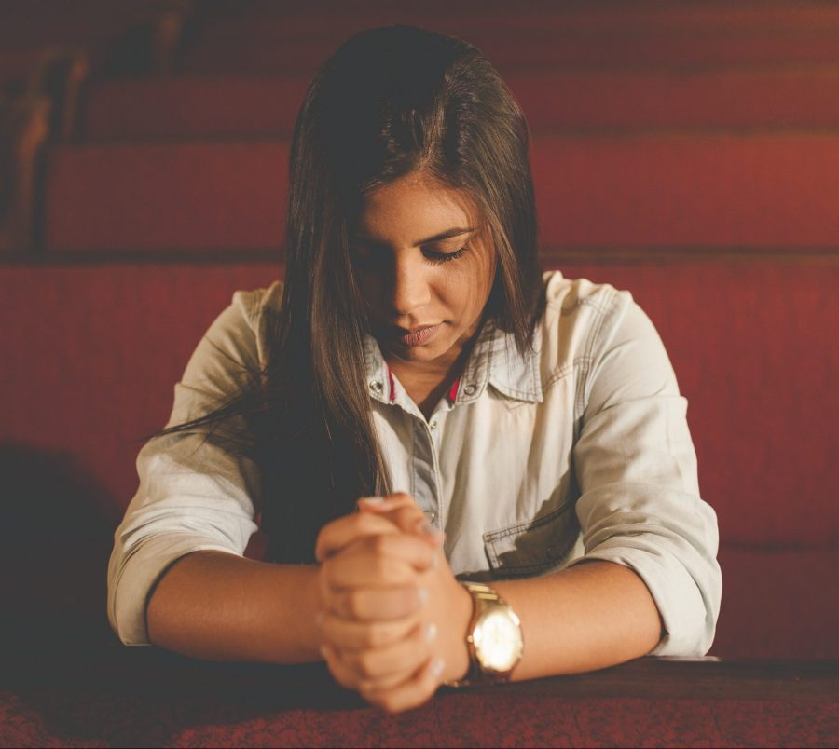
ORACIÓN DE RODILLAS
Que nuestro
algoritmo de fe se confeccione basado en nuestro hábito de orar. Pide a Dios, que tus publicaciones
sean una principal fuente de noticias sobre el evangelio. Oremos.

Slide 7
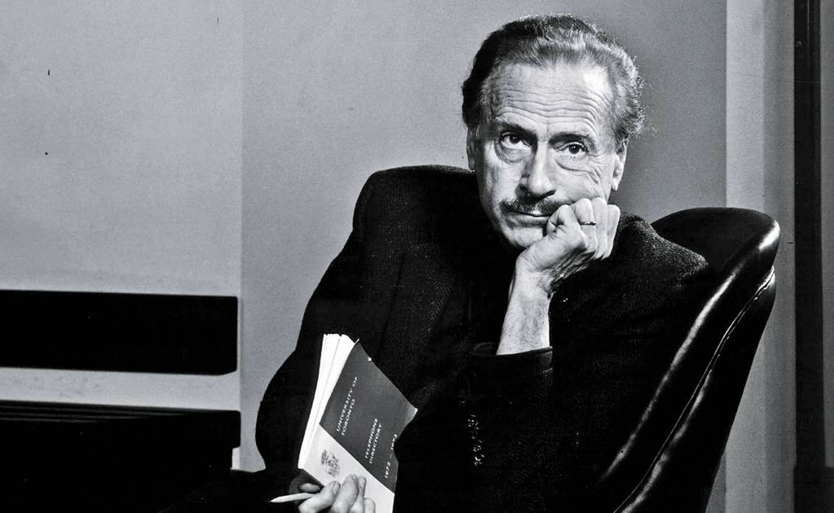
Marshall McLuhan, escritor, profesor y filósofo
de la teoría de la comunicación, creía que cualquier tecnología es una extensión del cuerpo humano:
las ruedas son una extensión de los pies; la radio, de la voz; la imprenta, de las manos; las pistolas,
de los puños (Marshall McLuhan, Understanding Media [Berkeley, CA: Gingko Press, 2013]).

Slide 8
Podríamos agregar que los medios sociales son la extensión de la voz de un mensaje y de la comunidad. El potencial para que la iglesia amplifique el mensaje más importante de la historia a
través de los medios sociales es enorme. Piense en esto:
mil millones de personas están activas en
Facebook, y 100 millones de ellas usan Instagram cada mes.

Slide 9
Tom Webster, vicepresidente de
estrategias en Edison Research, señala que cincuenta y cuatro por ciento de todos los estadounidenses
tienen un perfil en un sitio de medios sociales, y que veintitrés por ciento de los usuarios de Facebook
revisan su cuenta cinco o más veces al día. Además, México es el país que ocupa el tercer lugar en el
uso de celular e internet.

Slide 10
Hoy usted tiene la oportunidad de anunciar el evangelio a más personas, de esta manera, que si lo hiciera físicamente.
¿Por qué no aprovechar tal herramienta para amplificar el
mensaje de Cristo y llegar a los rincones más remotos del mundo para propagar la verdad, la misión
y el amor de Dios?

Slide 11
En su libro, Flickering Pixels [Pixeles parpadeantes],
Shane Hipps escribe: “El cristianismo es en
esencia un suceso comunicativo… Dios quiere comunicarse
con nosotros, y sus medios para hacerlo
son diversos: ángeles, zarzas ardientes, tablas de piedra, pergaminos, asnos, profetas, voces poderosas, leves susurros y trazos en el suelo” (Shane Hipps, Flickering Pixels
[Grand Rapids, MI: Zondervan, 2009]).

Slide 12
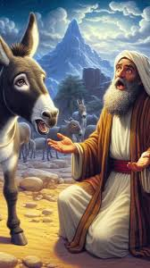
Si Dios usó los asnos y el polvo del suelo para comunicarse, estoy seguro de que
puede usar los medios sociales.

Slide 13
Consejo: Averigüe en cuáles medios sociales participan la mayoría de las personas de su iglesia y
comience por allí. Empiece con una plataforma que sea familiar para su congregación y hágalo bien.
No confunda a su iglesia con todas las plataformas de medios sociales que están disponibles.

Slide 14
Usa ahora tus manos y tus brazos para saludar y abrazar a quien se encuentra a tu lado, al frente y detrás de ti.
Envía un gran mensaje corporal de alegría y amor a las personas que te acompañan en la
iglesia y firma tu saludo con una gran sonrisa.

Slide 15
HIMNO DE ALABANZA
#501 “MI VIDA AL SERVICIO DE DIOS”.

Slide 17
Los medios sociales están acelerando la velocidad con que nos comunicamos. Al principio de la
historia, se requerían años para que las noticias circularan el mundo. A través de la tecnología, esa
brecha disminuyó a meses, luego a días, luego a horas y hoy solo se necesita un nanosegundo.

Slide 18
En la actualidad, los desastres, los acontecimientos mundiales, las sublevaciones y los derrocamientos se
transmiten en todo el planeta y en tiempo real, a través de Twitter, Facebook y Periscope.
Hoy podemos llegar a más personas y alcanzarlas con más rapidez que nunca antes en la historia.

Slide 19
Consejo: El uso de los medios sociales no es solamente el intercambio de información, sino cultivar
la igualdad relacional. No lo vea como otro programa de la iglesia, o como una extensión de su boletín
para promover sus actividades. Mejor aprovéchelo para dedicar tiempo a sus seguidores, escúchelos
y aprenda a compartir buenas historias con ellos.

Slide 20
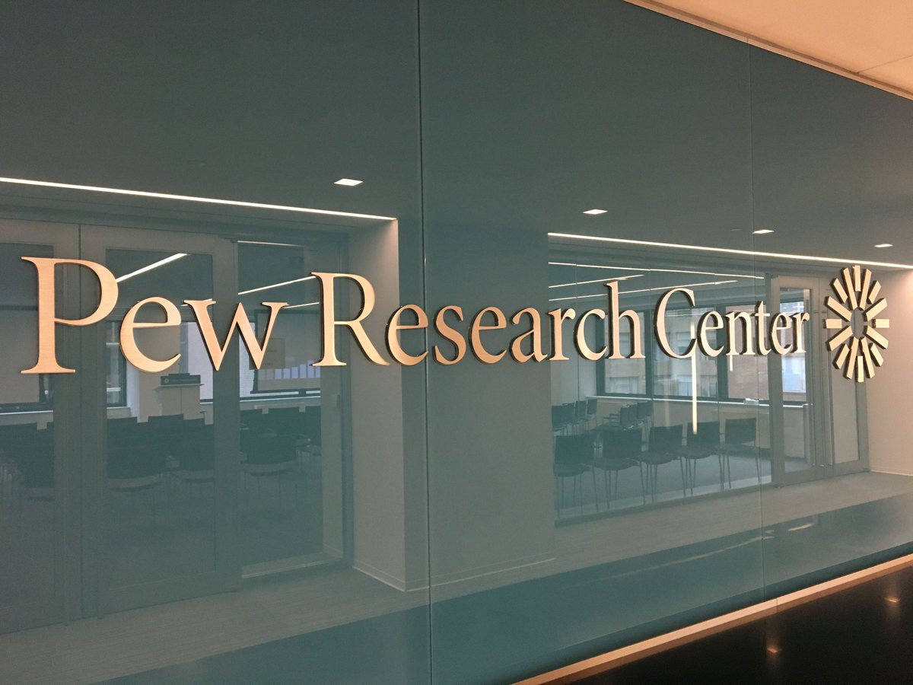
Los medios sociales están cambiando la manera en que vemos el mundo. Según el Pew Research
Center [Centro de investigaciones Pew], alrededor del setenta y un por ciento de los jóvenes de dieciocho a veintinueve años de edad señalan la Internet como su principal fuente de noticias. Hoy no esperamos a que las noticias locales o nacionales nos digan lo que está sucediendo en el mundo,
usamos nuestro teléfono móvil y los medios sociales.

Slide 21
Y, al hacerlo, las plataformas de los medios
sociales como Facebook confeccionan sus algoritmos basados en nuestros comportamientos. De esa
manera nos permiten seleccionar las historias más importantes del mundo de hoy a través de nuestros
clics y nuestra preferencia.

Slide 22
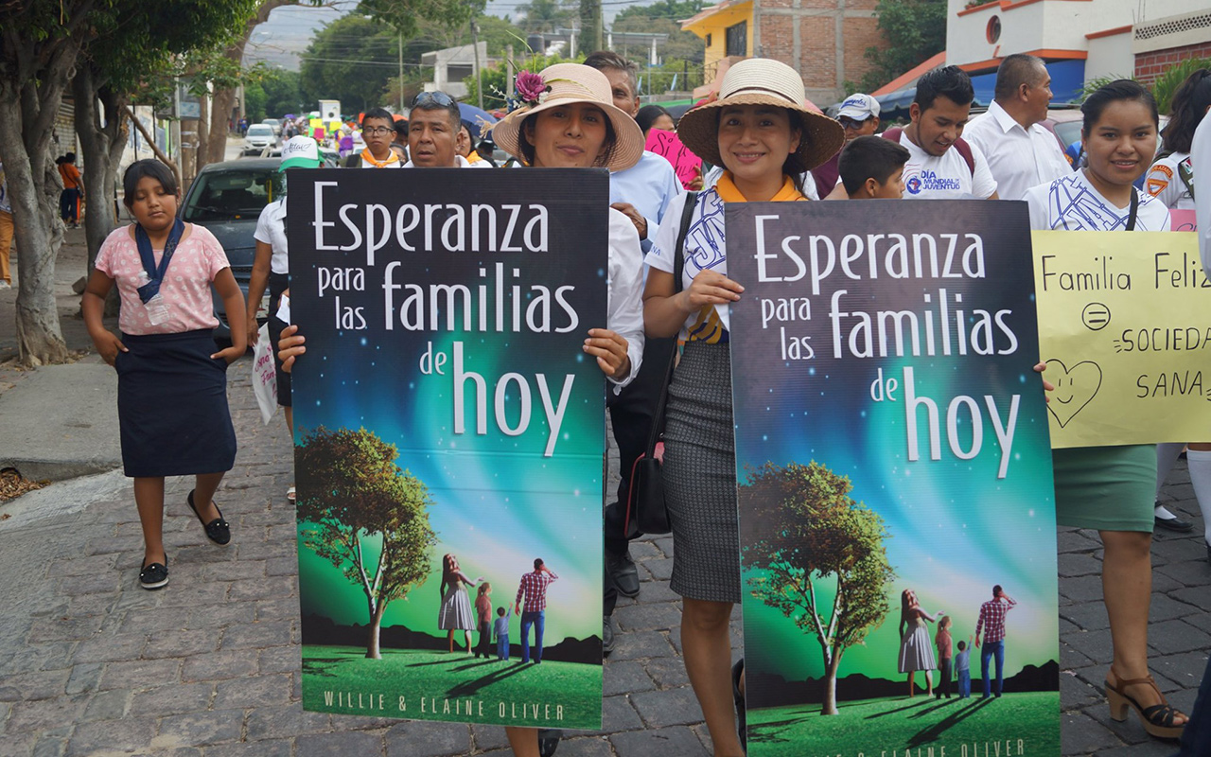
NUEVO HORIZONTE
MEJORAMIENTO
CUMPLIR LA MISIÓN DE LA IGLESIA

Slide 23
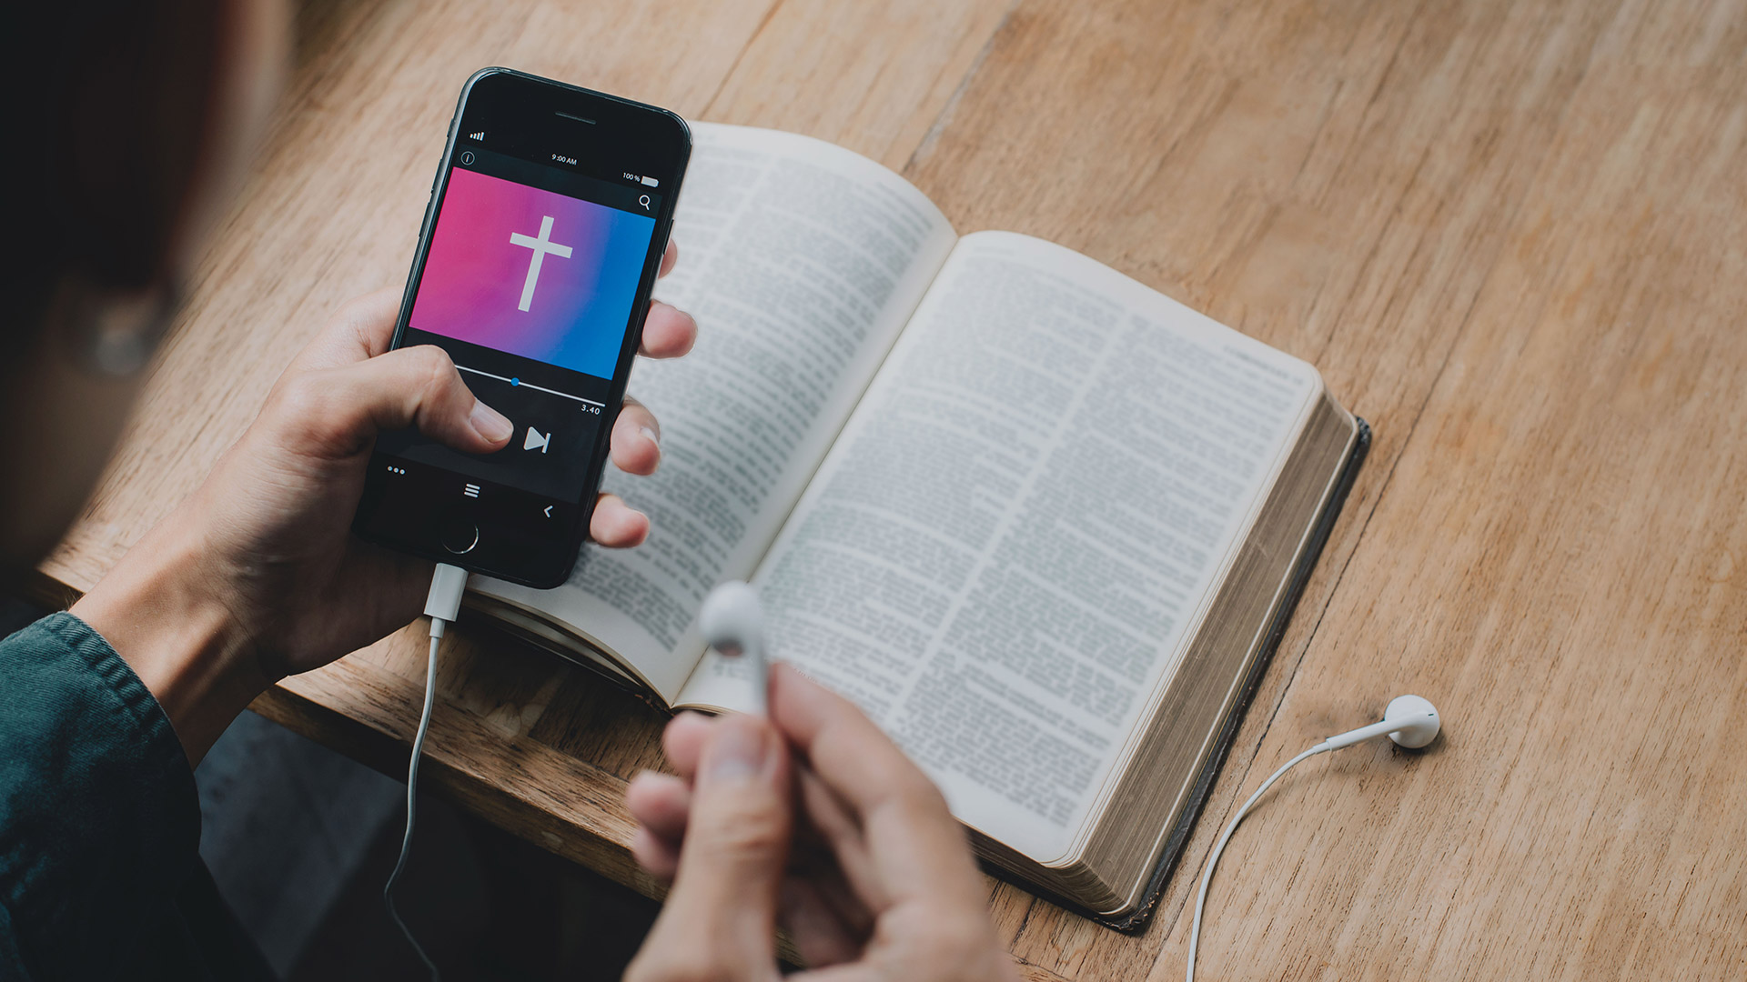
¿Debería mi iglesia participar en los medios sociales?
Usted enfrenta desafíos culturales que nuestros
abuelos nunca hubieran avizorado. Entonces, ¿por qué debemos prestar atención a los medios sociales
cuando enfrentamos todos estos cambios? Tal vez usted piensa que debemos hacer caso omiso de
todo esto, desconectarnos y lograr un ministerio más auténtico y mucho menos caótico. Quizás a usted le preocupa que alguien lo amedrente o que viole su privacidad.

Slide 24
Tal vez usted piensa que los
medios sociales son un gran desperdicio de productividad, y que todo el mundo los está usando para
perder demasiado tiempo en tonterías. Bueno, sí, probablemente todos estamos perdiendo demasiado
tiempo en tonterías. No obstante, a veces podríamos estar perdiendo el tiempo en actividades que,
aunque no sean dañinas, nos distraen de otras responsabilidades.

Slide 25
Por ejemplo, basar nuestro
cristianismo en programas internos solamente y ser poco relevantes para la comunidad que nos rodea. El principio sigue siendo el mismo: no debemos traer la gente a la iglesia, debemos llevar la iglesia a la gente.

Slide 26
Así que, con respecto a los medios sociales, podríamos considerarlos como una herramienta
esencial, según el pensamiento de Elena G. de White:
“Debemos usar todos los medios justificables
para presentar la luz delante de la gente. Utilícese la prensa,
y empléese todo elemento de propaganda
que pueda llamar la atención hacia la obra.
Esto no debe considerarse como algo no esencial”
(Evangelismo, 99).

Slide 27
MISIONERO MUNDIAL
ARIZONA, E.U.A.

Slide 28
¿Cómo puedo utilizar los medios sociales para contar la historia más importante? Las historias tocan
nuestra fibra más profunda; nos conectan con tiempos pasados y extienden nuestra visión al futuro.
Nos enseñan lecciones valiosas y comunican verdades eternas. Piense en ello. En la Gran Comisión,
Cristo nos llama a ir por todo el mundo como narradores, a contar la historia más grande de todos los
tiempos. Los medios sociales son una herramienta de comunicación.

Slide 29
Como ejemplo, la producción
de Angel Studios sobre Jesús de Nazaret y sus discípulos logró 420 millones de visualizaciones por
Internet en sus dos primeras temporadas por espectadores de 140 países y 56 idiomas. Creo que
mucho ha tenido que ver con dos razones importantes:
la narrativa sobre la persona de Jesús, donde
se hace énfasis en su lado humano y, porque llegó a las personas por una app a la palma de sus manos.
Así, se volvieron a enamorar de Jesús.

Slide 30
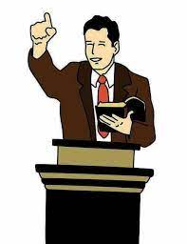
Esto me hace pensar: lo que sabemos, ¿cómo lo estamos
comunicando?
¿Cuánto le tememos usar otros medios para llevar a Jesús a personas que nunca irán a tu iglesia?
¿Cuán pensado están nuestros servicios y programas para la gente que es distinta a nosotros? ¿O solo servimos a la mesa en función de los que ya están en casa?

Slide 31
INFORME
SECRETARIAL

Slide 32
Su estrategia de medios sociales debe armonizar con todo lo que su iglesia comunica, esto significa
que debe ser parte de una historia más grande.
Pero, bueno,
¿dónde está esa historia más importante?
Felizmente, pudiera estar más cerca de lo que usted imagina. La mejor manera de integrar los medios
sociales a una historia mayor es usarlos para contar las tres historias más importantes que están
sucediendo a su alrededor: la historia más importante de su iglesia, de su comunidad y de Dios.
Identificar cada una de ellas es el primer paso para entender cómo los medios sociales complementan
todo lo que usted hace, en vez de competir.

Slide 33
Conéctese a la historia más importante de su iglesia.
La Iglesia Adventista ha resumido su trabajo en
una declaración de misión que tiene que ver con el compromiso de guiar al creyente a una relación
personal con Dios que lo capacite para compartir el evangelio a toda persona. De manera general,
cada imagen y video, publicación y respuesta deben estar dirigidos a promover esa misión.
De manera más específica, identifique el ministerio de su iglesia que tenga mayor fuerza y empuje.

Slide 34
Por ejemplo,
si la juventud de la iglesia es muy activa, todo lo que realice el ministerio joven, desde sus programas, reuniones y servicio a la comunidad, ahora pueden incluir los medios sociales. Use los medios
sociales no solo como plataforma para decir qué hace la juventud de su iglesia, sino también qué hace por la misma. Las personas que no son de la iglesia se identifican con causas.

Slide 35
Si su iglesia muestra
su preocupación por la juventud con respecto a su educación, su salud emocional, sus relaciones,
la edificación de su carácter, solo por decir algunos ejemplos, los que vean desde la ventana de los
medios sociales se identificarán con la misma causa de bien. Lo mismo aplica si su iglesia quiere dar
énfasis a los niños o a la familia.

Slide 36
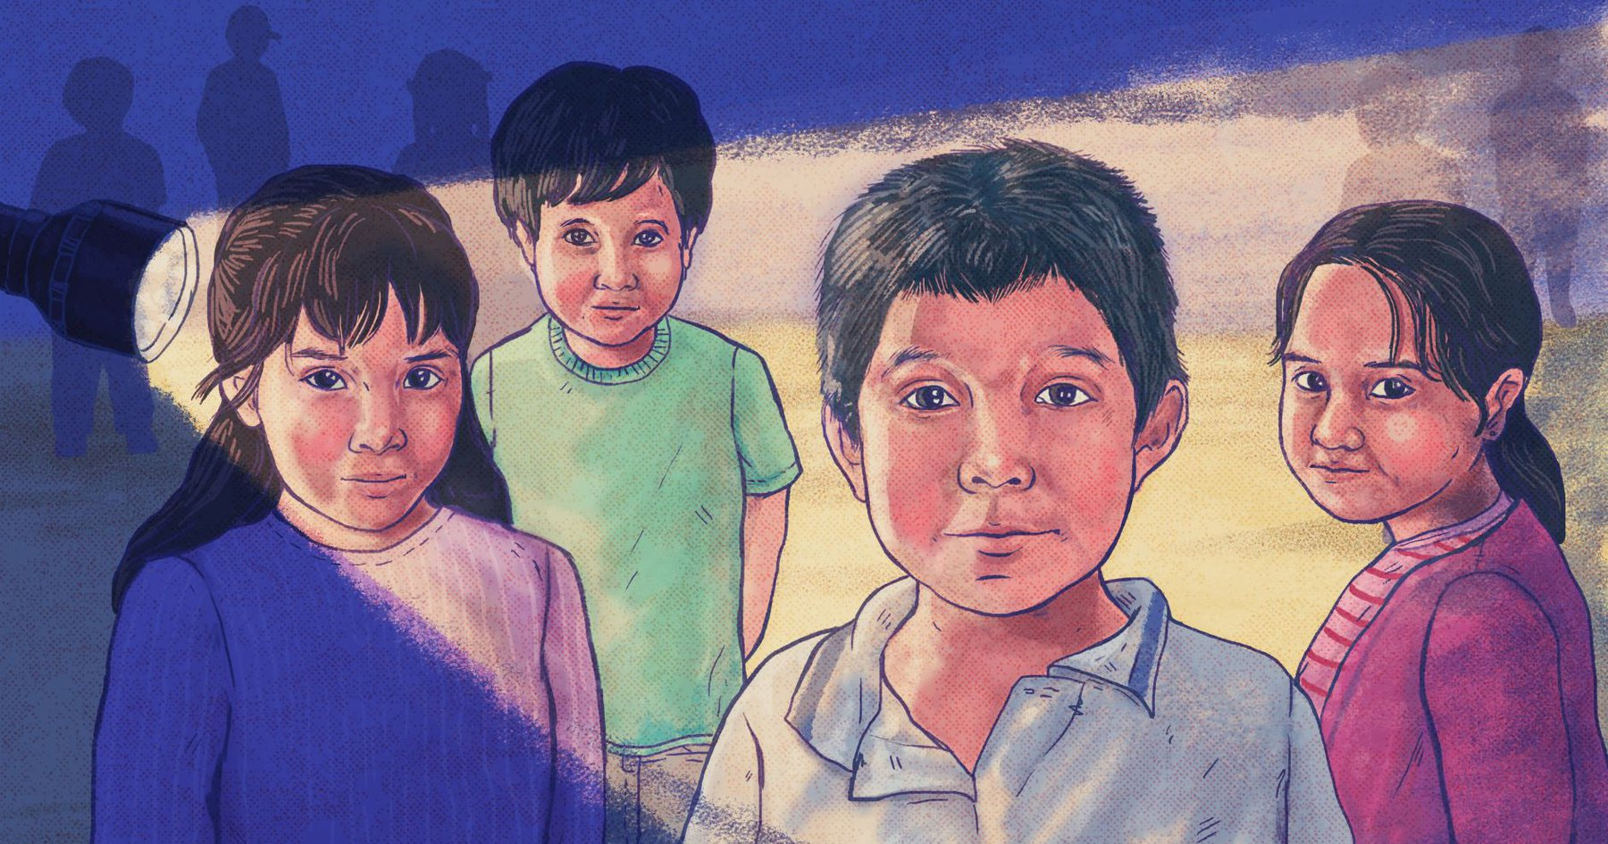
Conéctese con la historia más importante de su comunidad.
Si examina a fondo su comunidad,
es posible que observe ciertos grupos de personas que comparten algunas ideas comunes.
En su comunidad abundan las historias importantes.
Tal vez su ciudad aboga cada vez más por la adopción
y el cuidado de los huérfanos; quizás crea oportunidades para las personas sin hogar.

Slide 37
A lo mejor su vecindario es un defensor de la naturaleza, del reciclaje, y de que nos hagamos responsables por el
cuidado de nuestro planeta. Conocer el ADN de su ciudad puede ayudarlo a usar sus esfuerzos en los
medios sociales para contar la historia más importante de su comunidad. Encuentre una o dos de esas
historias y únase a los esfuerzos de los medios sociales para contarlas.

Slide 38
CONCLUSIÓN
Conéctese a la historia más importante de Dios. Esta podría ser la historia más obvia de las tres, aunque no lo es. Si su iglesia incorpora la doctrina cristiana en todo lo que hace, ¿entonces por qué no incluir también a los medios sociales? Si nos reunimos, oramos y servimos porque la Biblia nos
dice que debemos hacerlo, es muy posible que la Escritura también pueda guiarnos para usar los medios sociales. En Hechos 1:8 leemos: “ustedes […] serán mis testigos tanto en Jerusalén como en
toda Judea y Samaria, y hasta los confines de la tierra”.

Slide 39
A menos que piense que otra persona es quien
debe llegar hasta “los confines de la tierra” (que no es así),
¿cómo llegará allí? Tal vez los medios
sociales nos ayuden a ser testigos de Cristo.
En Mateo 5:14 podemos ver: “Ustedes son la luz del
mundo, como una ciudad en lo alto de una colina que no puede esconderse” (NTV). A menos que
piense que la frase “Ustedes son la luz del mundo” es figurativa (que no lo es), ¿de qué manera usted
y su iglesia alumbrarán los lugares en tinieblas?

Slide 40
Tal vez los medios sociales pueden ayudarnos a ser
luz en las tinieblas. Quizás le parezca superficial, pero cuanto más pueda conectar su estrategia de
medios sociales con las palabras que Dios nos ha dado a través de la Escritura, mucho mejor.

Slide 41
VERSÍCULO PARA MEMORIZAR

Slide 42
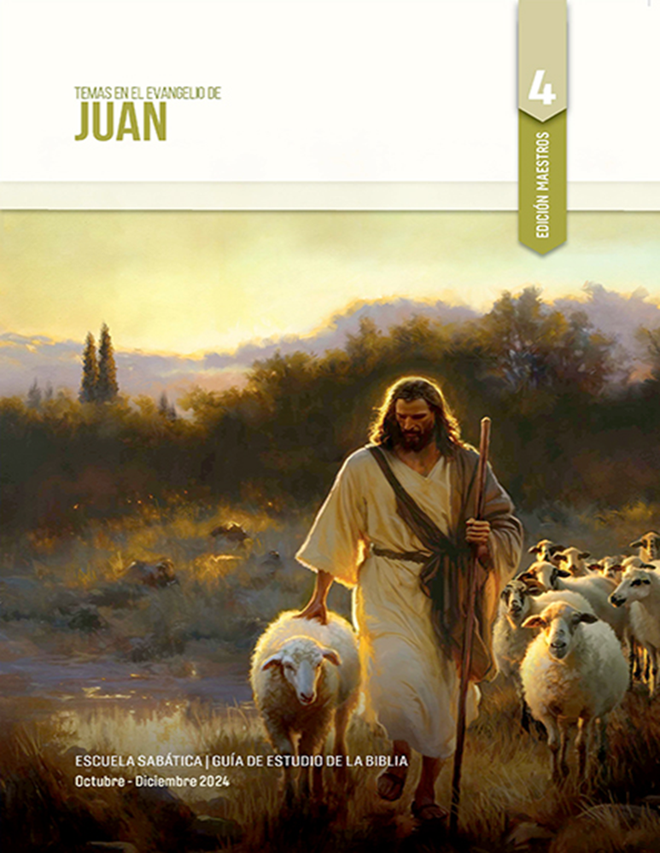
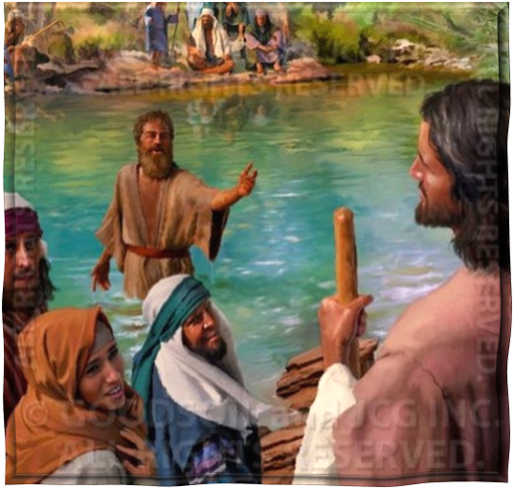
REPASO DE LA LECCIÓN # 4
TESTIGOS DE CRISTO
COMO MESÍAS

Slide 43
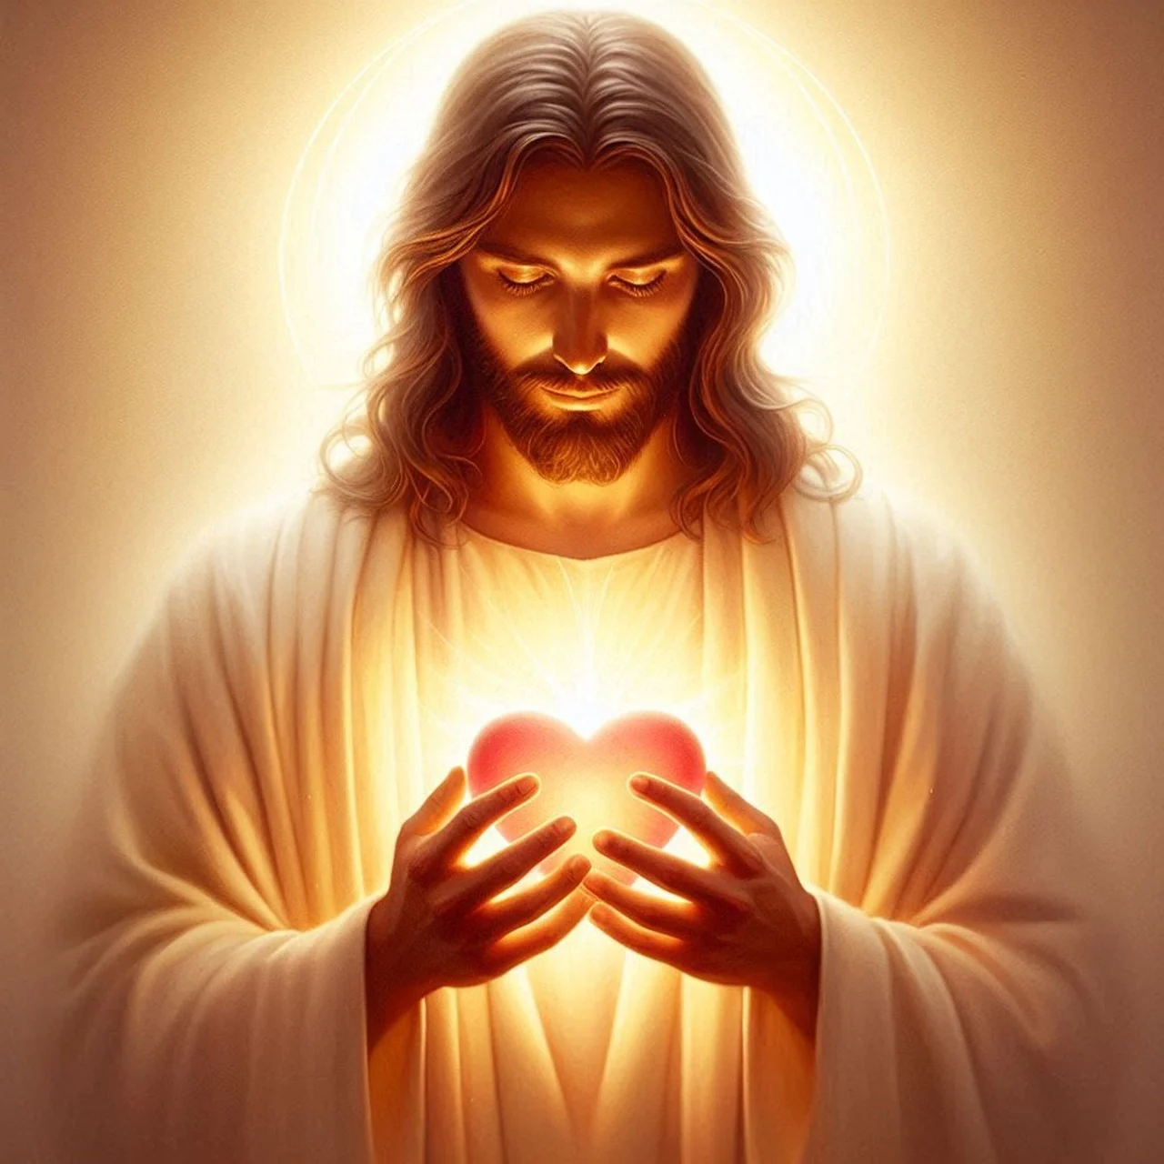
HIMNO FINAL
# 571 “LA HISTORIA DE CRISTO CONTEMOS”.

Slide 44
ORACIÓN FINAL

